Slide 1

State Pattern -
Verhaltensmuster
Yassine Bensaleh, Andrea Engel,
Rene Fischer, Sascha Görnert,
Niko Lockenvitz, Julian Rolle
Mannheim, den 23.01.2020

Slide 2
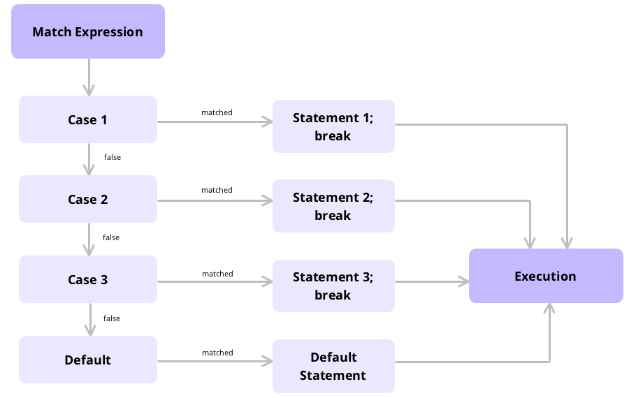
Verwendung: Objektverhalten

Slide 3
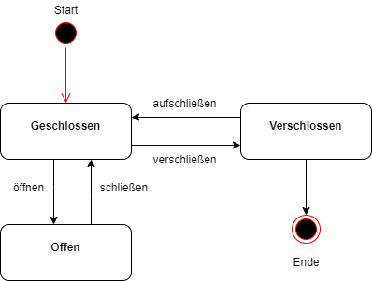
Zustände: Tür (Smart Home)

Slide 4
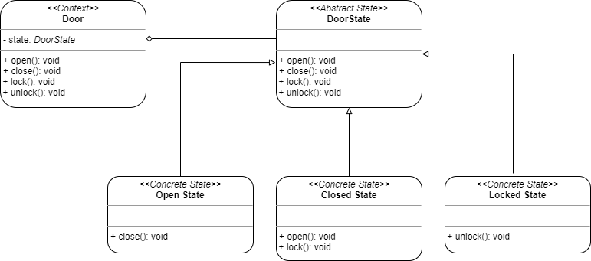

Slide 5
Codebeispiel

Slide 6
Vorteile
Erweiterbarkeit
neues Objekt für neuen Zustand
bessere Verständlichkeit und Übersichtlichkeit
Verantwortlichkeiten werden delegiert
Verhalten einer Klasse wird auf verschiedene Zustandsobjekte verteilt
geringere Fehleranfälligkeit
Fehler in Zustandsobjekten, nicht in einzelner Klasse

Slide 7
Nachteile
erhöhte Klassenanzahl
zu hoher Implementierungsaufwand für weniger komplexe Klassen
Probleme bei zu vielen verschiedenen Zustandsübergängen
jeder Zustandsübergang muss in vorangegangener Klasse implementiert werden
Ausnahmen stellen Problem dar, für jede Ausnahme Übergang notwendig

Slide 8
Quellen
https://de.wikipedia.org/wiki/Zustand_(Entwurfsmuster)
https://refactoring.guru/design-patterns/state
https://www.tutorialspoint.com/python_design_patterns/python_design_patterns_state.htm

